Slide 1

Efekty trzech edycji konkursu „Uczelnia Dostępna”
Jakub Ardyn
Dyrektor Działu Współpracy z Beneficjentem EFS
Narodowe Centrum Badań i Rozwoju

Slide 2
„Uczelnia dostępna” – ścieżki
ścieżka MINI
dla początkujących
56 projektów
ścieżka MIDI
dla średnio zaawansowanych
ścieżka MAXI
dla zaawansowanych
ścieżka
MINI + MIDI
realizacja: maks. 24 mies.
104 projekty
15 projektów
do 1 mln PLN
realizacja: maks. 4 lata
realizacja: maks. 4 lata
łączone
do 4 mln PLN
do 15 mln PLN
do 5 mln PLN
realizacja: maks. 4 lata
27 projektów
tabel

Slide 3
„Uczelnia dostępna” – podsumowanie edycji
Podpisaliśmy: 202 umowy
Zakontraktowaliśmy: 685 442 768,36 zł
Wypłaciliśmy: 426 898 404,36 zł
Rozliczyliśmy: 268 662 889,54 zł

Slide 4
„Uczelnia dostępna” – realizacja wskaźników
wskaźniki | założone | realizacja | % realizacji
Liczba pracowników kadry dydaktycznej objętych wsparciem EFS w zakresie procesu kształcenia | 18 779 | 10 371 | 55%
Liczba pracowników kadry kierowniczej i administracyjnej uczelni objętych wsparciem w zakresie zarządzania uczelnią | 10 227 | 6 768 | 66%
Liczba przedstawicieli kadry uczelni objętych wsparciem w Programie w zakresie edukacji włączającej | 33 027 | 21 419 | 65%

Slide 5
„Uczelnia dostępna” – zakończenie realizacji

Slide 6
„Uczelnia dostępna” – projekty zakończone

Slide 7
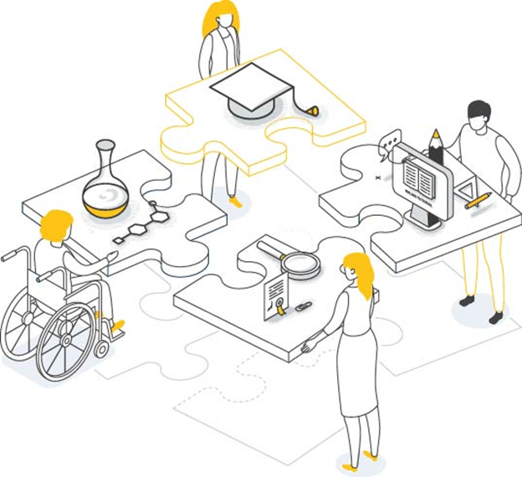
Konferencja „Polskie Uczelnie coraz bardziej dostępne” (1)
termin: 20-21 października 2022 r.
organizatorzy: Ministerstwo Funduszy i Polityki Regionalnej oraz Narodowe Centrum Badań i Rozwoju
uczestnicy: przedstawiciele MFiPR, NCBR, eksperci
z obszaru dostępności oraz Beneficjenci projektów „Uczelnia dostępna”
omówienie założeń i efektów trzech edycji konkursu „Uczelnia dostępna” w III osi Programu Wiedza Edukacja Rozwój, wpisującego się w program „Dostępność Plus”

Slide 8
Konferencja „Polskie Uczelnie coraz bardziej dostępne” (2)
prezentacje Beneficjentów „Doświadczenia
i efekty projektów realizowanych w trzech edycjach konkursu „Uczelnia dostępna”. Różne wymiary
i przykłady wdrażania dostępności na polskich uczelniach” (10 prezentacji w 4 obszarach)
przedstawiciele zespołów projektowych z różnych ośrodków akademickich podzielili się swoimi doświadczeniami oraz dobrymi praktykami
z realizacji projektów „Uczelnia dostępna”

Slide 9
Konferencja „Polskie Uczelnie coraz bardziej dostępne”
1. „Świadomość niepełnosprawności” | 2. „Trzy wymiary zapewnienia dostępności” | 3. „Dostępność jako proces” | 4. „Współpraca ze środowiskiem OzN”
kluczowa rola podnoszenia świadomości niepełnosprawności świadomość osób decyzyjnych i kadry trudności przy uruchomieniu szkoleń pozytywny odbiór szkoleń uczestnicy potwierdzają, że szkolenia są potrzebne! | dostępność to nie „tylko” architektura przykłady działań w obszarze architektonicznym, cyfrowym, informacyjno-komunikacyjnym problemy z realizacją działań opóźnienia związane z decyzjami konserwatora pomysły na rozwiązywanie problemów | kluczowe zaangażowanie kadry zarządzającej uwzględnienie dostępności w strategii rozwoju uczelni dostępność w strukturze uczelni dostępność w procedurach wymiana dobrych praktyk | realna współpraca ze środowiskiem OzN różna formuła współpracy, np. organizacje pozarządowe, eksperci zewnętrzni, środowisko wewnętrzne potrzeba kontynuacji współpracy partnerstwo jako element sukcesu: „Moc partnerska”, „Nic o nas bez nas”

Slide 10

Konferencja „Polskie Uczelnie...” – wnioski (1)
Konferencja jako miejsce spotkania, nawiązania współpracy osób zaangażowanych na uczelniach w obszar dostępności
Konferencja pokazała, że realizacja projektów zmienia podejście do niepełnosprawności:
projekty jako katalizator zmian w obszarze dostępności
różnorodność działań uczelni w obszarze dostępności
różnorodność odbiorców

Slide 11

Konferencja „Polskie Uczelnie...” – wnioski (2)
Beneficjenci podzielili się różnymi strategiami działania w obszarze dostępności:
konkretne przykłady działań
motywowanie kadry do zaangażowania w działania projektowe
różne wyzwania związane z dostępnością uczelni w zależności od jej rodzaju
małe zmiany prowadzą do dużych

Slide 12

Konferencja „Polskie Uczelnie...” – wnioski (3)
potrzeba kontynuacji działań w obszarze dostępności
Program Fundusze Europejskie dla Rozwoju Społecznego
Priorytet III Dostępność i usługi dla osób
z niepełnosprawnościami
– planowane finansowanie 800 mln PLN
potrzeba dalszego finansowania w kolejnej perspektywie
dostępność jako proces

Slide 13

Komponent ukraiński w projektach „Uczelnia dostępna”
Założenia:
Grupy docelowe:
działania wpisują się w zakres konkursu
finansowanie: oszczędności lub dodatkowe środki zwiększające wartość projektu
kryterium nakład/rezultat – racjonalność wydatków
możliwe wydłużenie okresu realizacji projektu
uczelnia
obywatele UA, którzy przekroczyli granice po 24.02.2022 r. – osoby z niepełnosprawnością (zdiagnozowane potrzeby)
kadra uczelni

Slide 14
Komponent ukraiński w projektach „Uczelnia dostępna” (1)
Przykłady działań:
  dostosowanie dotychczasowych działań uczelni do potrzeb osób z UA
  wsparcie dla obywateli UA – jako osób z niepełnosprawnością
  wsparcie dla kadry uczelni w zakresie pracy ze studentami z UA
  – jako osób z niepełnosprawnościami

Slide 15
Komponent ukraiński w projektach „Uczelnia dostępna” (2)
Formularze zmian UA:
  złożono 14 formularzy zmian UA, na łączną kwotę 22 618 038,89 zł, z czego:
  zatwierdzono 3 wnioski o dofinansowanie ze zmianami UA, na kwotę 344 513,58 zł
  beneficjenci zrezygnowali z wprowadzania zmian UA w zakresie 6 formularzy,
  na kwotę 13 010 279,74 zł
  obecnie procedowane jest 5 formularzy zmian UA na łączną przewidywaną
  kwotę 1 920 180,02 zł

Slide 16
Dziękuję za uwagę
Jakub.Ardyn@ncbr.gov.pl

Slide 17







Patroni
Pełno(s)prawny Student XVI
Centrum Konferencyjno-Hotelowe
ul. Wybickiego 3b w Krakowie
6 grudnia 2022 r.
Patroni honorowi:
Patroni medialni:
Prezydent Miasta Krakowa Jacek Majchrowski

